Slide 1
TRƯỜNG MN HOA HƯỚNG DƯƠNG
Ngày hội CNTT và chuyển đổi số năm 2025
Bài giảng điện tử
Đề tài: Thơ “ Cô và mẹ”
Lứa tuổi: 24 – 36 tháng
Giáo viên: Nguyễn Thị Hương Mai
Email: nguyenhuongmai01061980@gmail.com
Điện thoại: 0982506607
Đơn vị: Trường màm non Hoa Hướng Dương
Tháng 2 năm 2025

Slide 2
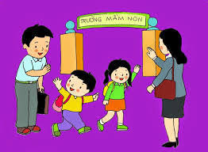
Ổn định tổ chức:
Cô và trẻ cùng hát bài
“Lời chào buổi sáng”

Slide 3
CÔ VÀ MẸ
Buổi sáng con chào mẹ
Chạy đến ôm cổ cô
Buổi chiều con chào cô
Rồi sà vào lòng mẹ
Mặt trời mọc rồi lặn
Trên đôi chân lon ton
Hai chân trời của con
Là mẹ và cô giáo
Cô đọc lần 1:

Slide 4
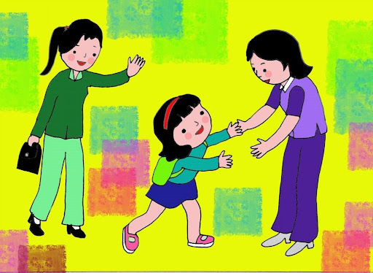
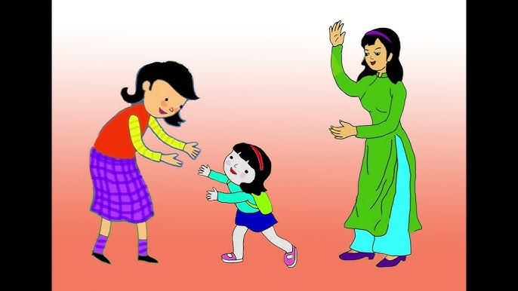
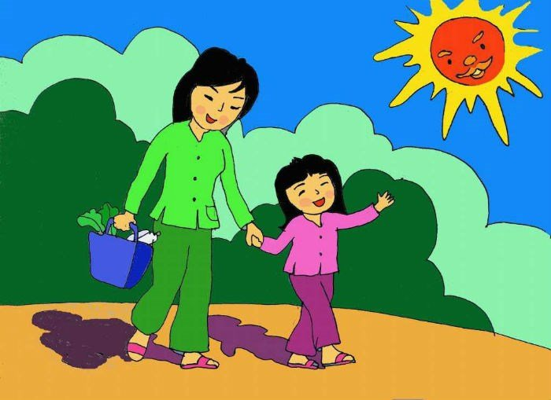
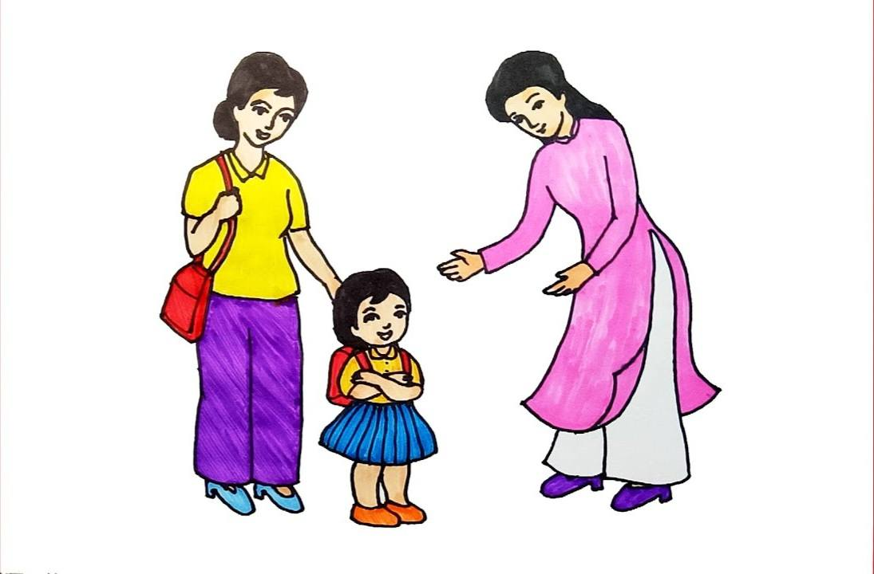
Cô đọc thơ lần 2:

Slide 5
Đàm thoại:
- Cô vừa đọc bài thơ có tên là gì? - Buổi sáng trước khi đi học bé chào mẹ để đến với ai?(Cô giáo) “Buổi sáng bé chào mẹ Chạy tới ôm cổ cô” - Buổi chiều khi học xong bé lại chào cô để về với ai?(Mẹ ạ) “Buổi chiều bé chào cô Rồi sà vào lòng mẹ” - Buổi sáng mặt trời ntn?(Mặt trời mọc) - Buổi chiều mặt trời ntn?(Mặt trời lặn) “Mặt trời mọc rồi lặn Trên đôi chân lon ton” - Ở trường con được ai chăm sóc dạy dỗ?(Cô giáo ạ) - Ở nhà con được ai chăm sóc dạy dỗ? (Mẹ ạ) “Hai chân trời của con Là mẹ và cô giáo” - Giáo dục: Các con phải chăm ngoan, đi học đều và phải biết vâng lời bố mẹ và cô giáo để luôn là bé ngoan

Slide 6
=>Giáo dục: Các con phải chăm ngoan, đi học đều và phải biết vâng lời bố mẹ và cô giáo để luôn là bé ngoan

Slide 7
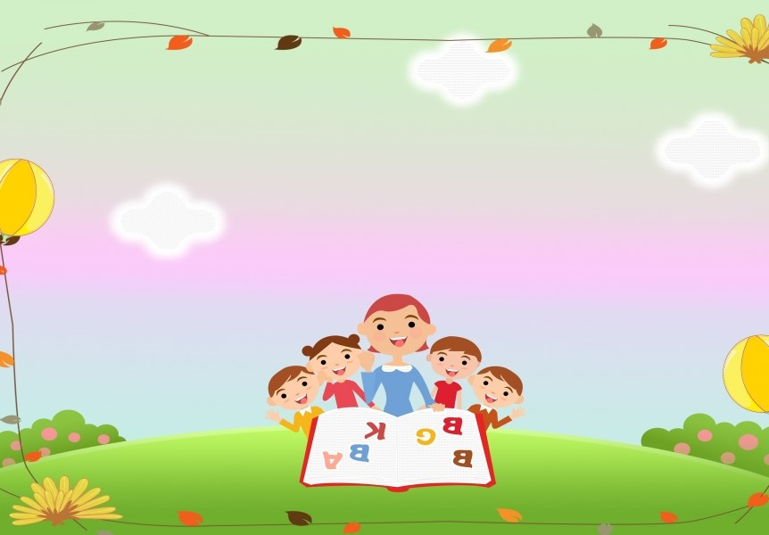
Cô cho trẻ đọc bài thơ “ Bạn mới”

